Slide 1


Název školy: ZŠ Klášterec nad Ohří, Krátká 676
Autor: Mgr. Zdeňka Horská
Název materiálu: VY_32_INOVACE_15_01_ Elektrování těles
Číslo projektu: CZ.1.07/1.4.00/21.1115
Anotace: Interaktivní prezentace pro 6. ročník. K poznání statické elektřiny.

Slide 2

Elektrování těles

Slide 3
Při tření dochází k přeskakování elektronů.
více protonů = kladně nabité těleso
+
+
-
-
-
+
+
+
-
-
+
-
+
-
+
+
-
-
více elektronů = záporně nabité těleso

Slide 4
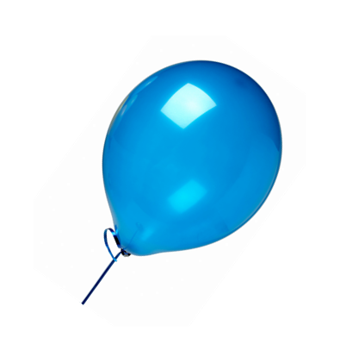
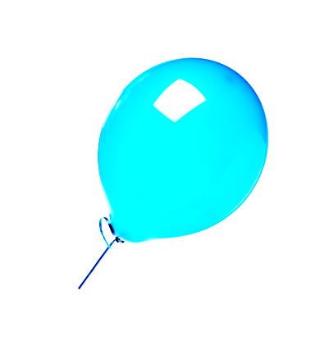
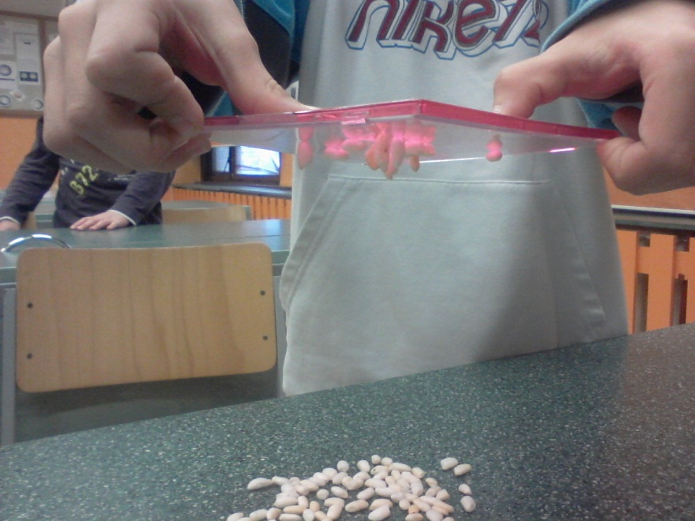
třením vzniká STATICKÁ ELEKTŘINA (staticky zelektrované těleso)
Tělesa souhlasně zelektrovaná se odpuzují
např.: dva balonky
Tělesa nesouhlasně zelektrovaná se přitahují
např: vlasy a hřeben
obal od CD a papírky
obrazovka televize
zelektrovaný obal CD přitahuje burizony

Slide 5
Elektrické pole:
Okolo každého zelektrovaného tělesa je elektrické pole
Projevuje se elektrickou silou, kterou přitahuje nebo odpuzuje některá tělesa
Čím dál od zelektrovaného tělesa, tím menší síla

Slide 6
Práce s prezentací:
Žáci si vyzkouší zelektrovat různé předměty
Následně si žáci zakreslí a napíší poznatky do sešitu

Slide 7
Použité zdroje:
Obrázky jsou z galerie MS Office
Fotografie vlastní autorky
Hypertextový odkaz:
http://phet.colorado.edu/en/simulation/travoltage
http://phet.colorado.edu/en/simulation/balloons
Není-li uvedeno jinak je materiál dílem autorky podle učebních osnov odpovídajících ŠVP vyučovaných podle učebnic:
KOLÁŘOVÁ, Růžena a Jiří BOHUNĚK. Fyzika pro 6. ročník základní školy [učebnice]. dotisk 1. vydání. Praha: Prometheus, spol. s r. o., 2001. učebnice pro základní školy. ISBN 80-7196-121-3.
Citováno dne 30. 11. 2011

